Slide 1
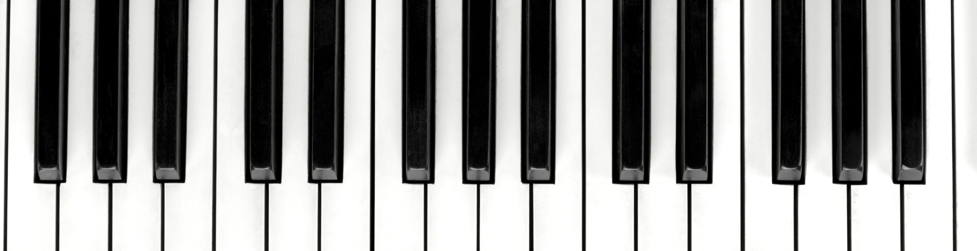
Query by Playing

Slide 2
O Problema
Será que existe uma maneira de fazer o computador parecer entender a arte musical de um músico?
Buscar Músicas em uma Base... tocando uma música....
Será Possível?

Slide 3
O Objetivo
Este trabalho surgiu da curiosidade em saber como pode-se fazer que o computador possa entender a arte musical, onde o usuário possa ter a sensação de que realmente o sistema está compreendendo sua música.
O principal aspecto desta inteligência é o computador conseguir disponibilizar ao músico as músicas mais similares ao que ele está tocando.

Slide 4
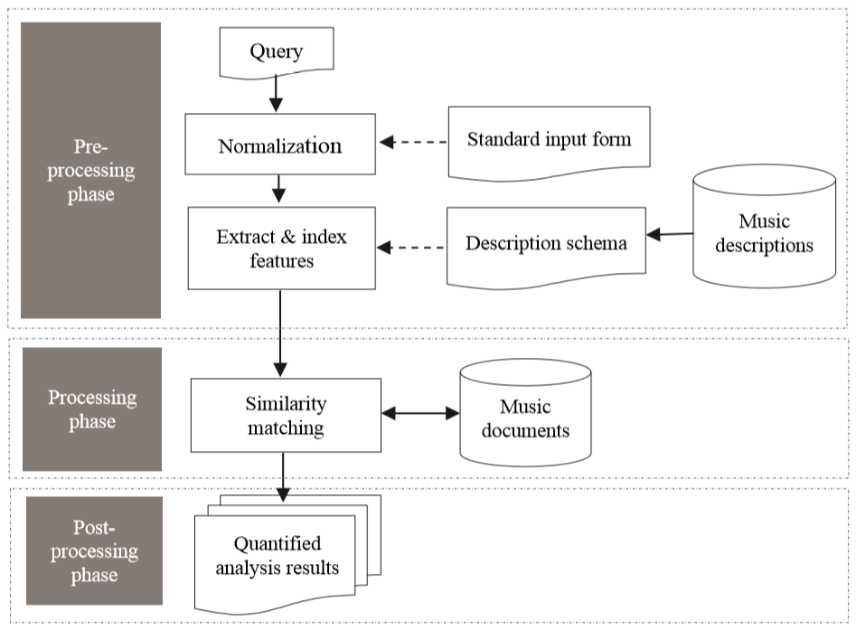
Music Information Retrieval - MIR
No meio Científico e Acadêmico, a área de pesquisa responsável pelo estudo deste tipo de busca é chamado de Music Information Retrieval – MIR.
De uma maneira geral um sistema MIR funciona em etapas distintas responsáveis
pelo processamento do som e detalhadas no artigo (Kuldeep Gurjar, 2018).

Slide 5
Query by?
Em Music Information Retrieval (MIR), um tópico bastante ativo atualmente na comunidade acadêmica é a realização de Buscas de Músicas por Similaridade.
Em cada tipo de busca há diferentes tipos de Input destes dados , bem como o processamento de similaridade necessário também.
Tipos Comuns de Busca:
Query by Humming – Busca de Músicas “Cantarolando”
Query by Example – Busca de Músicas utilizando Músicas de Exemplo.
Query by Tapping – Buscas de Músicas com a mesma “Batida” rítmica.

Slide 6
QBP – Query by Playing?
A grande maioria de pesquisas envolvendo buscas de musicas por similaridade vem sendo nomeada com o prefixo ”Query-by” onde o complemento do nome identifica geralmente o Input de dados sendo realizado na Query, mas...
O Que faz Query-By-Playing ser diferente?
Instrumentos Musicais.
Real-Time.
Intuitiva.

Slide 7
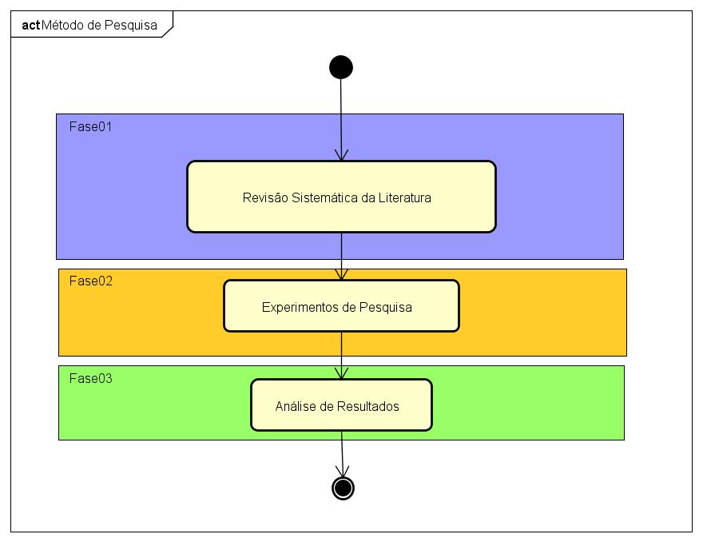
A Pesquisa
Revisão Sistemática
Experimentos
Análise de Resultados

Slide 8
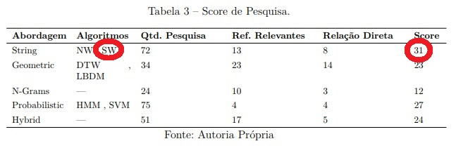
Abordagem de Pesquisa
String Matching
Algoritmo Smith Waterman

Slide 9
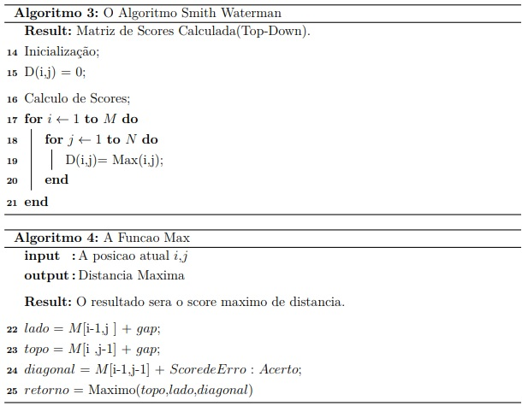
O Algoritmo de Similaridade SW
Critério de Escolha:
Baseado em Strings.
Realiza Alinhamento Local.
Possibilita Alinhamento de trechos musicais.

Slide 10
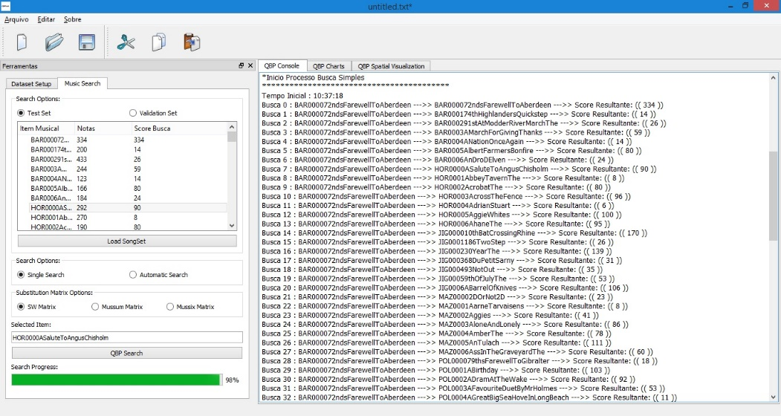
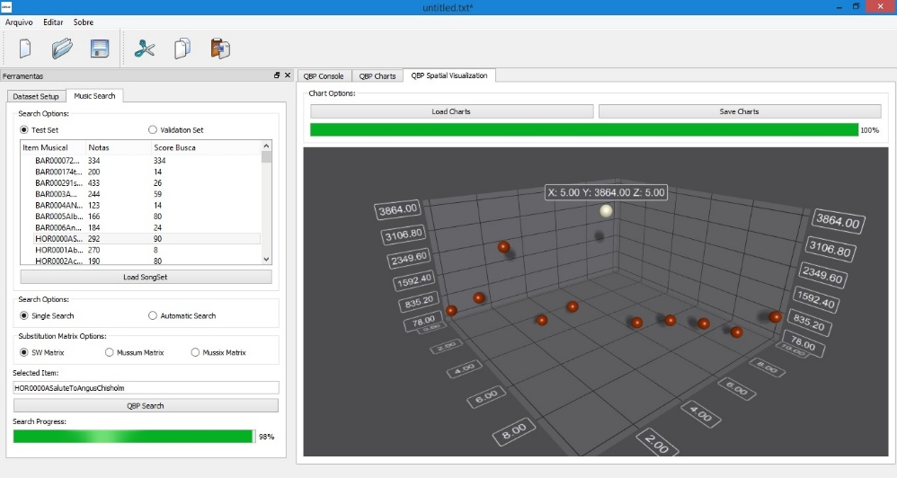
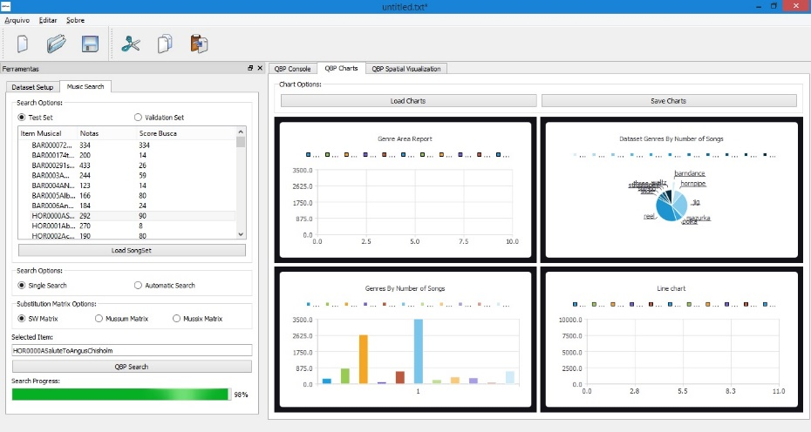
O Ambiente Computacional
Para a realização deste trabalho foi necessário um ambiente computacional que possibilite Organizar , converter e processar os experimentos de pesquisa, além de coletar os resultados de cada experimento para sua consecutiva avaliação.
Dataset Musical
Sintetizador e Teclado Virtual
Sistema de Busca.

Slide 11
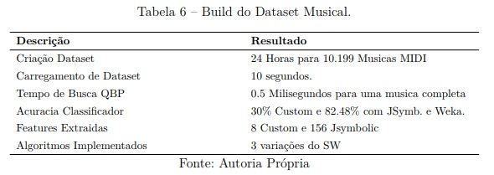
O Dataset Musical
Para a realização deste trabalho está sendo utilizado uma lista de 10.198 músicas tradicionais irlandesas em formato MIDI separadas em folders de gênero musical , onde cada música apresenta uma média de 350 notas por música e uma média de 1000 músicas por gênero.

Slide 12
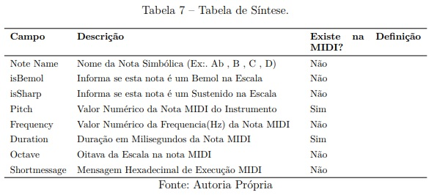
O Teclado Virtual
Neste trabalho este item computacional está sendo chamado de VirtualKeyboard e o mesmo compreende a abstração do Sistema Operacional para a conexão com instrumentos musicais, a síntese de áudio necessária para manipulação de notas musicais, bem como a reprodução destes resultados em saídas de áudio configuradas no sistema

Slide 13
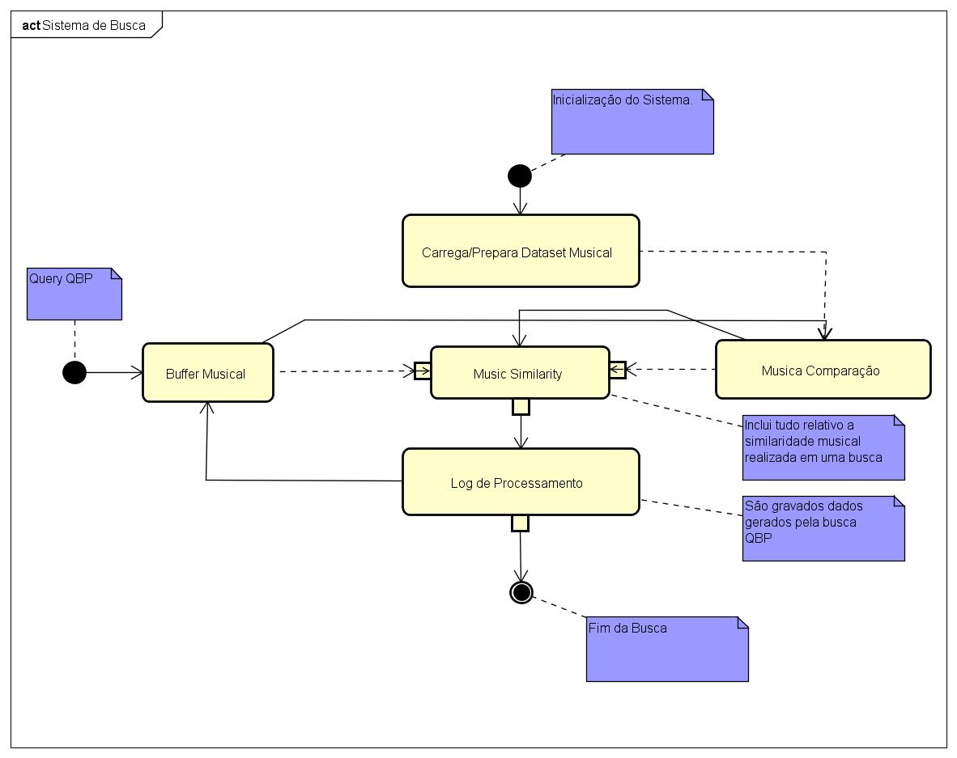
O Sistema de Busca
Para orquestrar a execução da consulta ao dataset musical e realizar a etapa de processamento (Music Similarity) é necessário um sistema de busca para que estes itens computacionais gerem os resultados esperados.

Slide 14
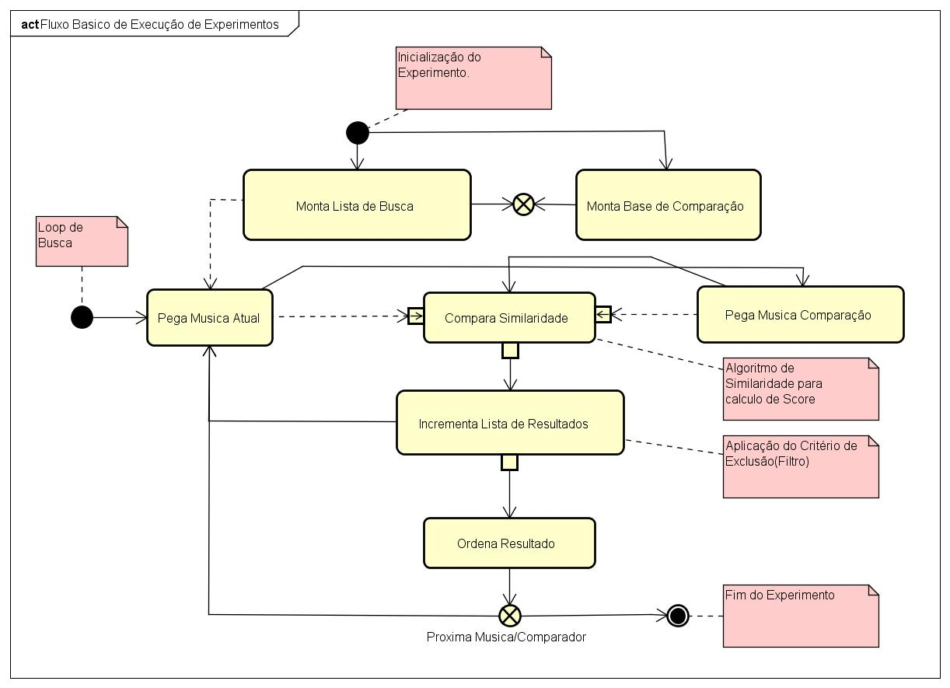
Experimentos de Pesquisa
Todos os experimentos de pesquisa foram executados seguindo um fluxo básico de execução de forma que podemos identificar os pontos chave de processamento

Slide 15
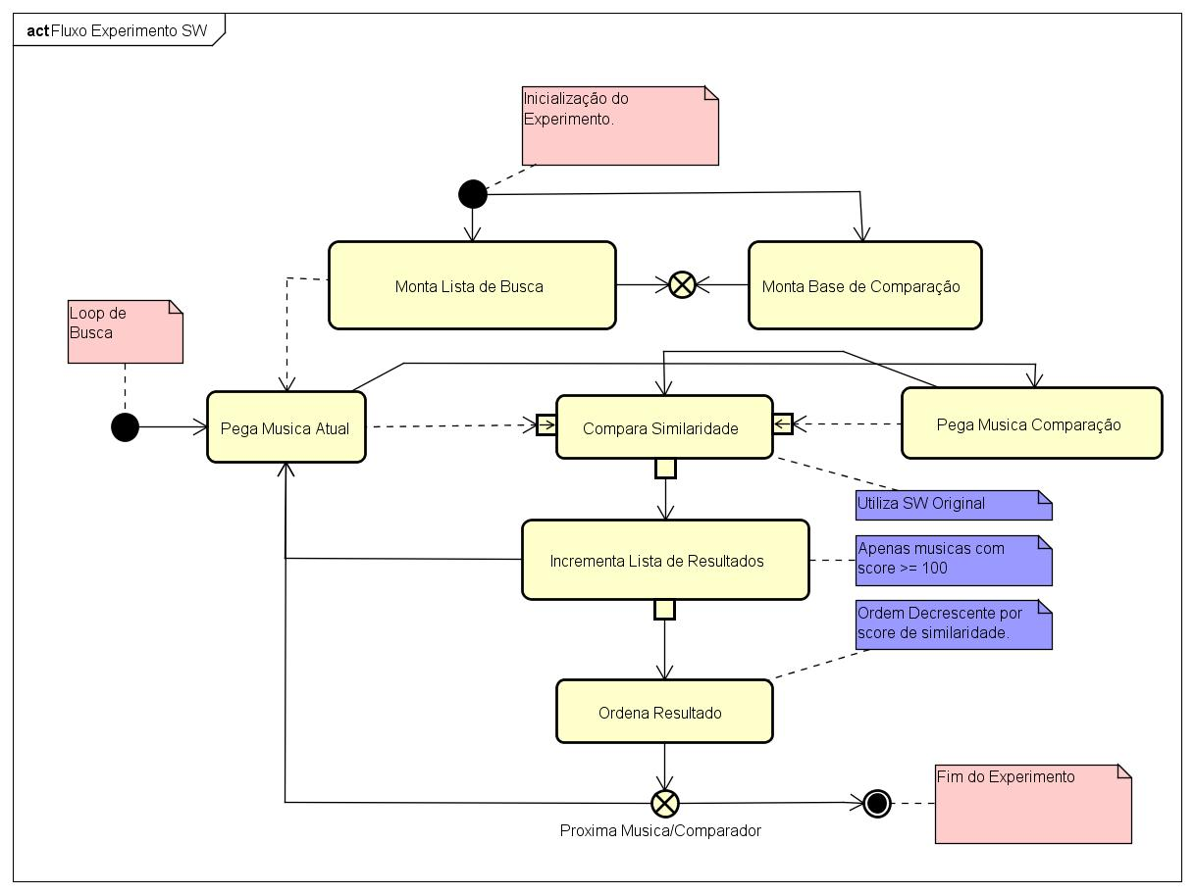
Experimento SW (Smith Waterman Padrão)
No primeiro experimento foi realizado dez buscas (1 música randômica por gênero musical) sobre todo o dataset musical.
O processo executado pode ser visualizado na Figura e compreende na execução dos testes de similaridade utilizando o algoritmo original Smith Waterman.

Slide 16
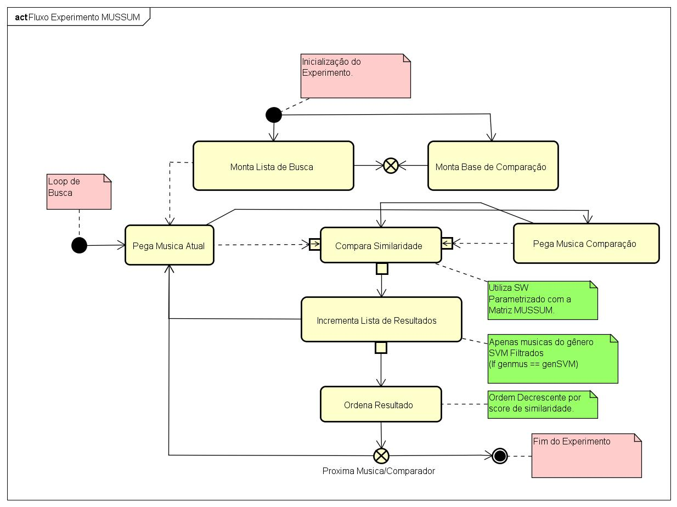
Experimento MUSSUM
O Segundo experimento desta pesquisa compreendeu em executar a pesquisa das mesmas dez musicas do experimento inicial, porém utilizando uma matriz de pesos parametrizando o algoritmo SW, chamada MUSSUM - Music Substitution Matrix, proposta no artigo (MARTINIANO, 2017)"BIRITS: A Music Information Retrieval System Using Query-by-Playing Techniques".

Slide 17
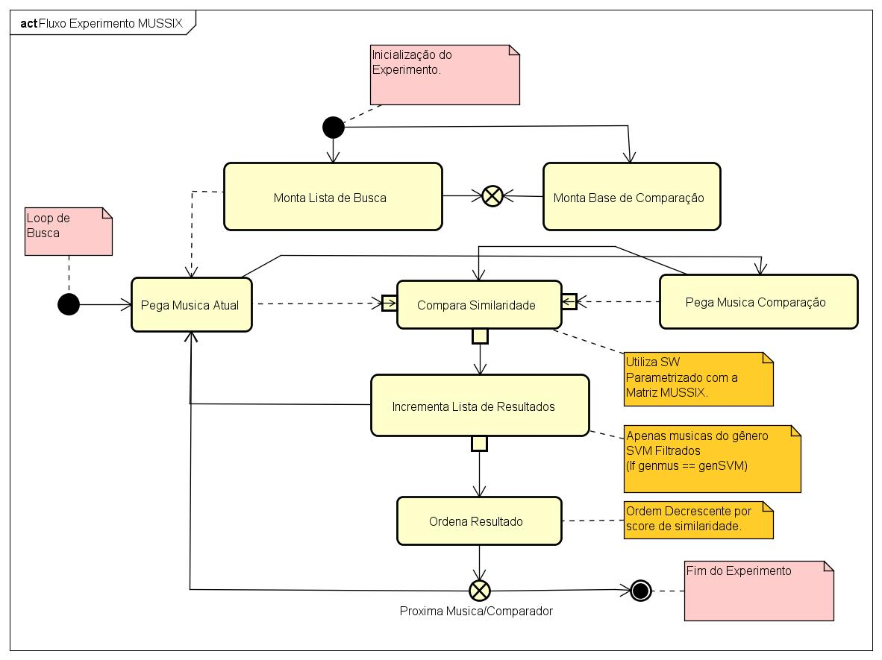
Experimento MUSSix
O terceiro experimento foi realizado a mesma pesquisa de dez músicas utilizada nos experimentos anteriores, porém utilizando uma nova matriz de parametrização chamada MUSSIX - Music Space Matrix.

Slide 18
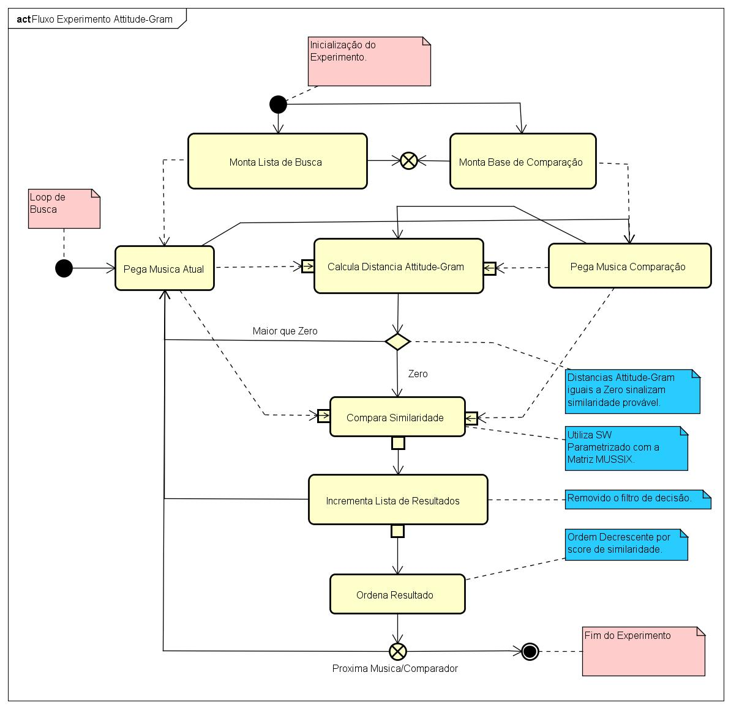
Experimento Attitude-Gram
O quarto experimento foi realizado a mesma pesquisa de dez músicas utilizada nos experimentos anteriores, porém foi incluído uma atividade ,anterior a verificação de similaridade musical, para a determinação da relevância da música. Esta nova atividade representa o calculo de distancia Manhattan entre o AttitudeGram presente em todas as musicas do dataset.

Slide 19




Métricas de Avaliação
Acurácia
Eficiência
L - número total de músicas
R – musicas retornadas
T – Tempo transcorrido
EL – eficiência local
S - total de buscas
N - número total de músicas
P - posição da música
A - numero de acertos
T - total de buscas

Slide 20
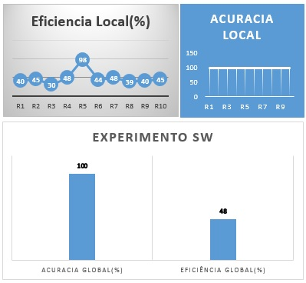
Resultados Preliminares

Slide 21
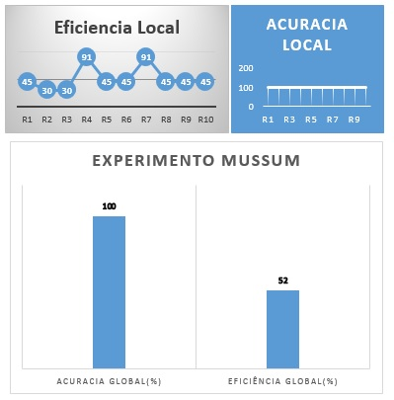
Resultados Preliminares

Slide 22
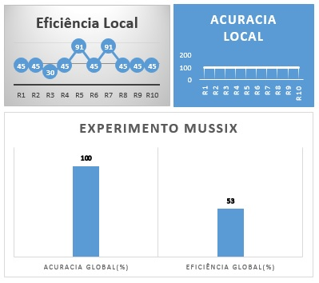
Resultados Preliminares

Slide 23
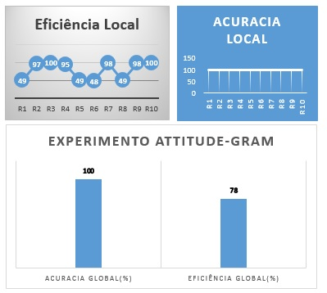
Resultados Preliminares

Slide 24
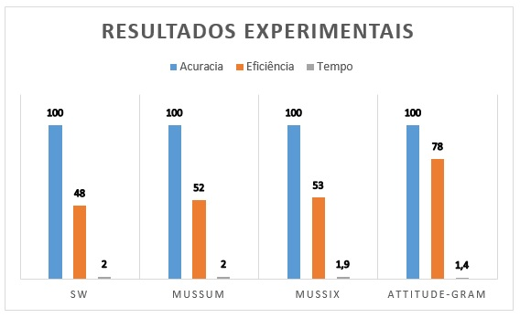
Resultados Preliminares

Slide 25
Análise dos Resultados Preliminares
Após a execução dos experimentos, os resultados de acurácia para todos os experimentos
resultou em 100% para todas as buscas efetuadas.
Nos experimentos a maior variação de resultados ocorreu relativo a eficiência da
busca em cada experimento onde as buscas utilizando o Attitude-Gram apresentaram uma
eficiência de 25% a 30% maior que os outros experimentos.
Notou-se também que apesar de termos um filtro de pós-processamento baseado
em gêneros musicais, existem diferenças significativas dentro do próprio gênero musical
que puderam ser exploradas com a utilização também do Attitude-Gram possibilitando
resultados mais relevantes musicalmente.
Através de testes de audição foi comparado os resultados das musicas na segunda e
terceira posição do ResultSet de Busca, e em todos os experimentos a utilização da Matriz
MUSSIX apresentou resultados mais musicais que a utilização da MUSSUM e SW.

Slide 26
Considerações
Este trabalho é dedicado a todos os cientistas músicos que, algum dia, sonharam em fazer a máquina entender sua arte.

Slide 27
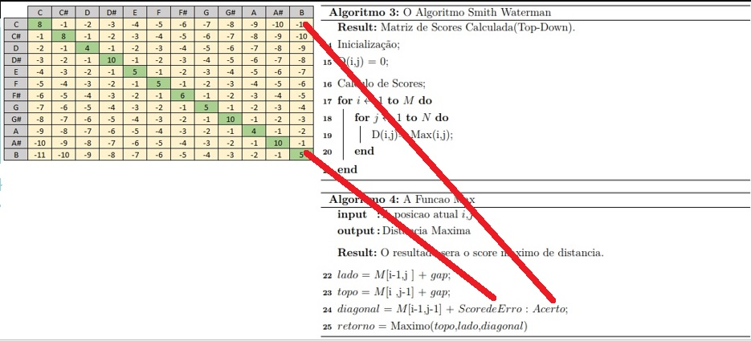
A Matriz MUSSUM

Slide 28
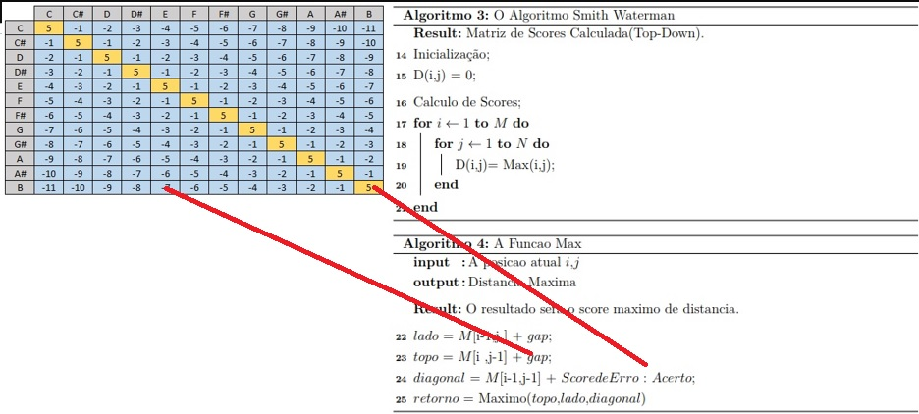
A Matriz MUSSix

Slide 29
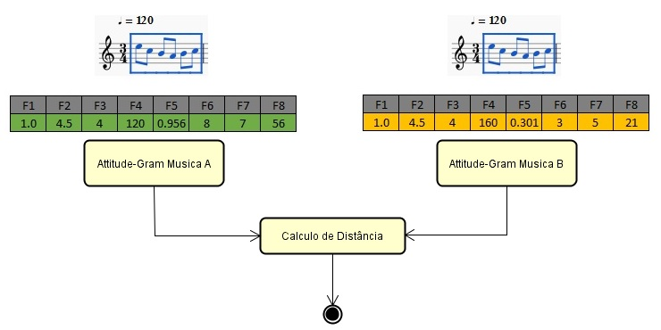
O n-Gram Attitude

